Slide 1

Licence Professionnelle SEICOM
Module M3-7
« Les mécanismes de filtrages et de NAT »
Pierrick Tasse – Damien VERON
IUT Nantes, GEII
Présentation technique

Slide 2
Sommaire
Les firewalls
  Filtrage de paquets simple
  Relai d’applications
    Proxies applicatifs
    Reverse-proxies
  Filtrage statefull inspection
  Conclusion
NAT (Network Address Translation)
  Introduction par l’exemple
  Implémentation
  NAT statique
  NAT dynamique
  Récapitulatif
Exercices

Slide 3
Les Firewalls
Un firewall occupe une place importante dans la sécurité des réseaux :
  Portail entre un réseau sécurisé et non-sécurisé
  Minimum de deux interfaces logiques
  Système logicielle (parfois sur plateforme matérielle propriétaire)
  Mise en œuvre de restrictions d’entrées/sorties
  Permettre de se connecter à Internet
  Permettre l ’ouverture de son réseau à ses partenaires ainsi qu’à ses employés itinérants
  Suivre l’activité du réseau (logs)
3 règles de base :
  ACCEPT : autoriser une connexion
  REJECT : rejeter une connexion
  DROP : bloquer une connexion de façon silencieuse
Un firewall doit :
  Etre lui-même sécurisé
  Etre performant en fonction du trafic

Slide 4
Firewall : Pour quelle politique ?
Deux politiques de base possibles :
  Tout ce qui n’est pas interdit est autorisé
  Tout ce qui n’est pas autorisé est interdit
Pour se protéger :
  Des connexions indésirables et de l’inconnu
  Des attaques sur les points faibles des OS
  Des attaques DoS sur les réseaux internes
Mais qui ne protège pas :
  De ce qui ne passe pas par lui (attaques internes, AP pirates…)
  Des virus
  Des attaques sur ses propres faiblesses
  D’une mauvaise administration

Slide 5
Evolution des technologies de Firewalls
Deep packet inspection
Stateful packet inspection
Proxies applicatifs
Filtrage simple de paquets

Slide 6
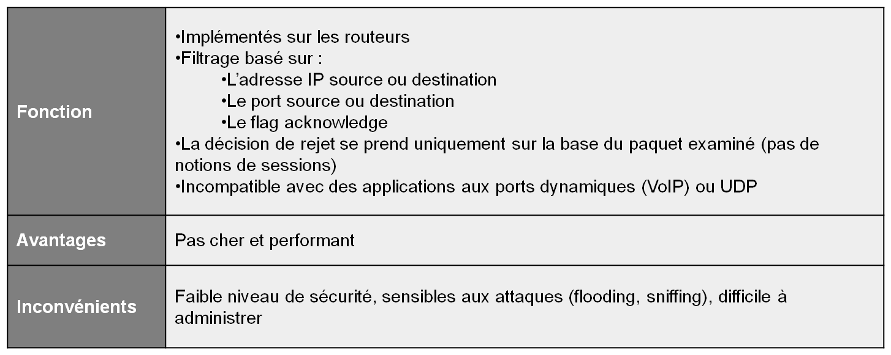
Filtrage simple de paquets
Première génération de firewall, le filtrage simple de paquets examinent les paquets au niveau de la couche réseau et sont indépendants des applications, ce qui offre de bonnes performances et évolutivités.

Slide 7
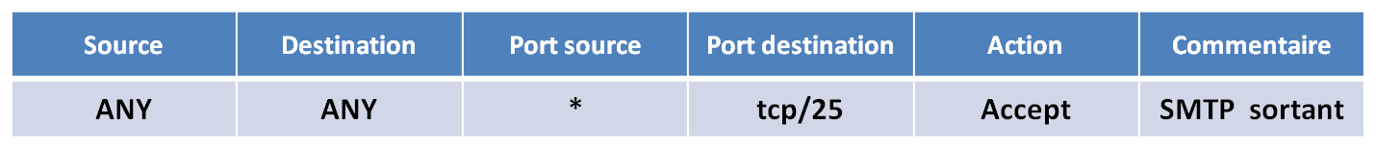
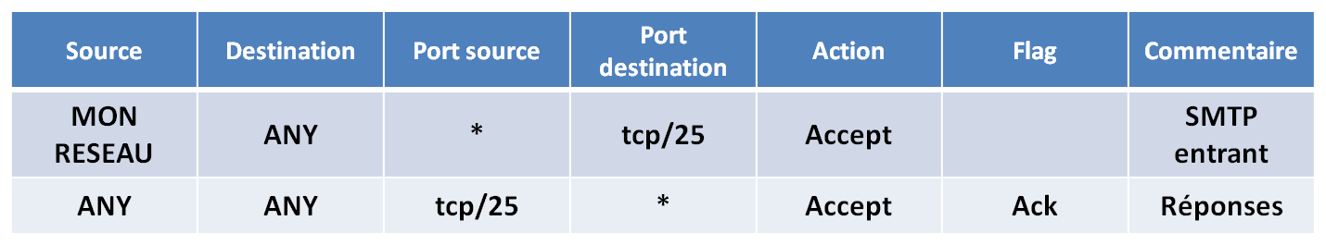
Filtrage simple de paquets
Filtrage de la messagerie
  Politique : toute machine interne peut envoyer des emails vers l’extérieur
  Problème : le sens du paquet n’est pas renseigné
  Solution : n’autoriser que le trafic sortant et en entrée, les réponses qui en découlent (flag ack)

Slide 8
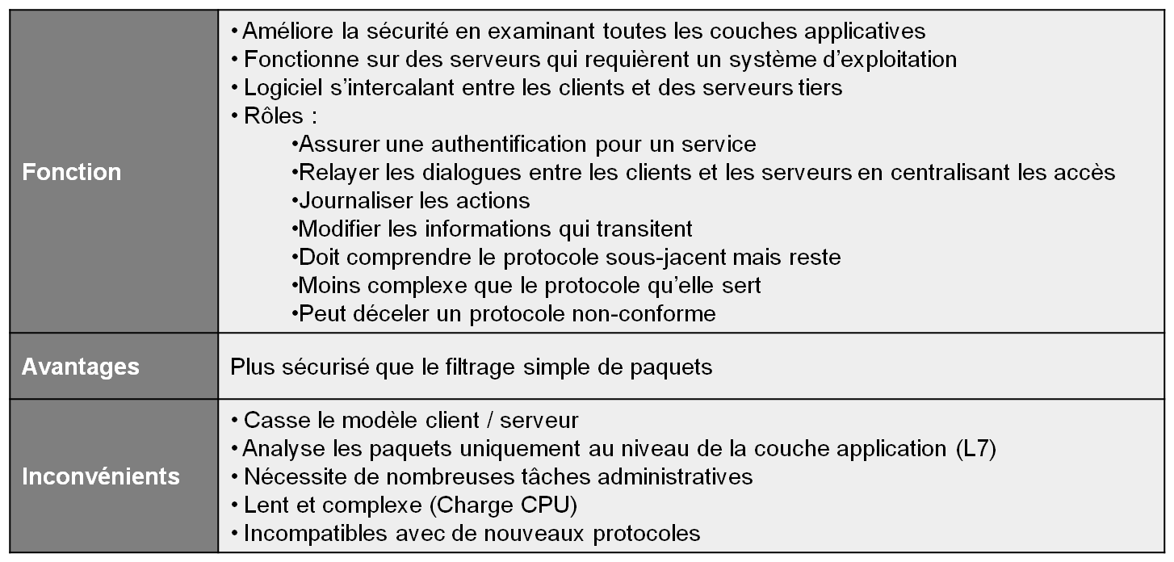
Les proxies applicatifs
Seconde génération de firewall, les proxies applicatifs fonctionnent sur serveurs réseaux dédiés.

Slide 9
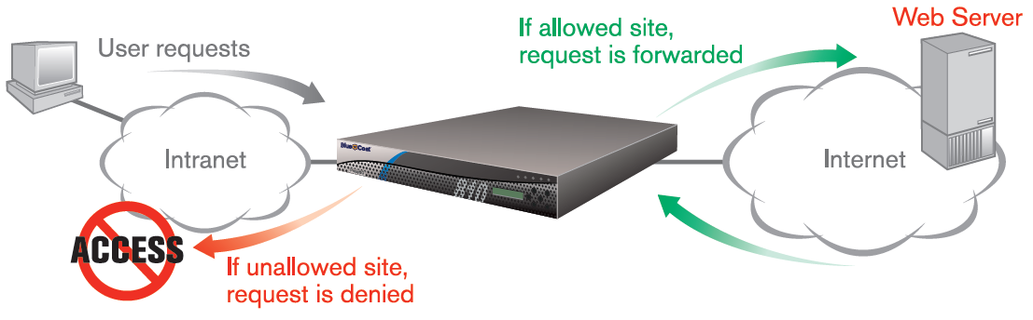
Les proxies applicatifs
Les protocoles communément relayés : DNS, SMTP, HTTP, FTP, Telnet
Exemple :
  Une machine du réseau privé veut se connecter sur internet sur un serveur web
  La machine du réseau privé initie une connexion TCP sur le proxy en se connectant sur un port destiné au service concerné
  Le proxy établie alors une connexion TCP sur le serveur web en modifiant dans le paquet l'adresse IP source pour y mettre son adresse publique et le port de destination par le port du service concerné
  Le serveur proxy sait trouver le port de destination en regardant sur quel port s'est effectué la connexion TCP avec la machine du réseau privé.
  Le serveur proxy transmet la réponse à la machine

Slide 10
Les reverse-proxies
Principalement utilisés pour les serveurs web : toutes les connexions depuis internet vers les serveurs web sont routées vers le serveur proxy :
    Traite la demande lui-même (authentification cache…)
    Transmet la requête complète ou partielle aux serveurs web
Présente une seule interface à l’émetteur
Distribue le trafic entrant à différents serveurs avec la possibilité de faire du load-balancing

Slide 11
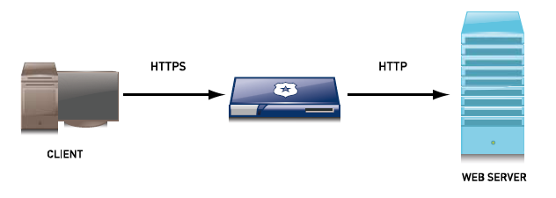
Les reverse-proxies
Pourquoi installer un reverse-proxy ?
  Cryptage / Acceleration SSL : les serveurs web n’ont pas besoin d’assurer eux-mêmes le cryptage, un reverse proxy peut le faire avec du matériel d’accélération SSL
  Partage de charge : le traffic peut être distribué sur différents serveurs
  Possibilité de réécriture d’url (les adresses internes ne sont pas visibles)
  Cache du contenu statique (html, images) pour réduire la charge des serveurs web
  Compression : optimisation et compression des flux

Slide 12
Les portails captifs
Technique consistant à forcer les clients HTTP d'un réseau de consultation à afficher une page web spéciale (le plus souvent dans un but d'authentification) avant d'accéder à Internet normalement
Utilisation classique :
  Offrir une connexion payante, éventuellement limitée en consultation et en temps.
Technique :
  Man in the middle
  Interception des paquets HTTP pour les rediriger vers la page d'accueil du portail captif

Slide 13
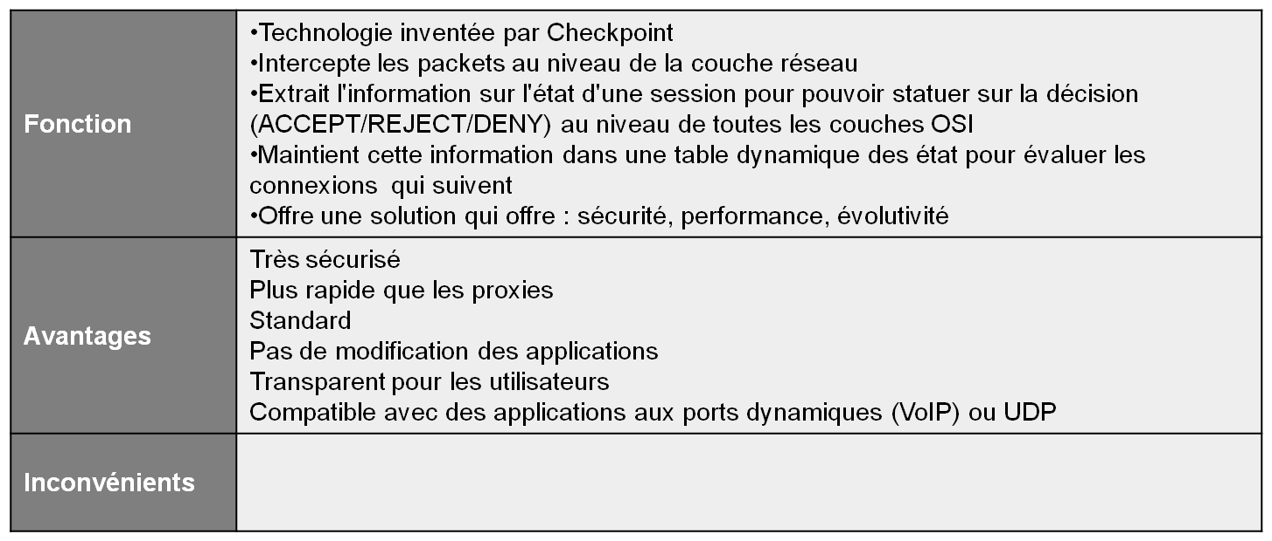
Stateful Packet Inspection
Troisième génération de firewall, les firewalls Stateful Inspection surmontent les faiblesses des solutions de filtrage simple de paquets et de proxies en fournissant une solution analysant l’ensemble des couches du modèle OSI sans casser le modèle client / serveur.

Slide 14
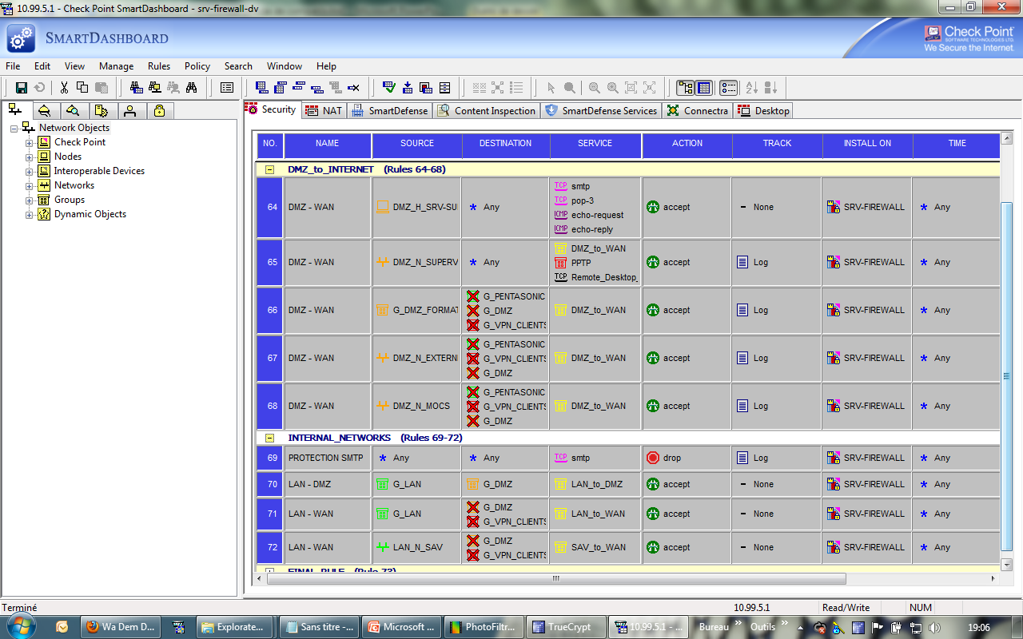
Stateful Packet Inspection
Exemple de politique de filtrage (Checkpoint NGX)

Slide 15
Deep Packet Inspection
Combine IDS et IPS avec un parefeu
  Analyse des entêtes / données des paquets
  Détection de la non-conformité protocoles (virus, spams, intrusions)
    Achemine le paquet
    Redirige le paquet (statistiques, analyses)
    Classe le paquet (CoS)
Différent de SPI qui analyse uniquement les entêtes

Slide 16
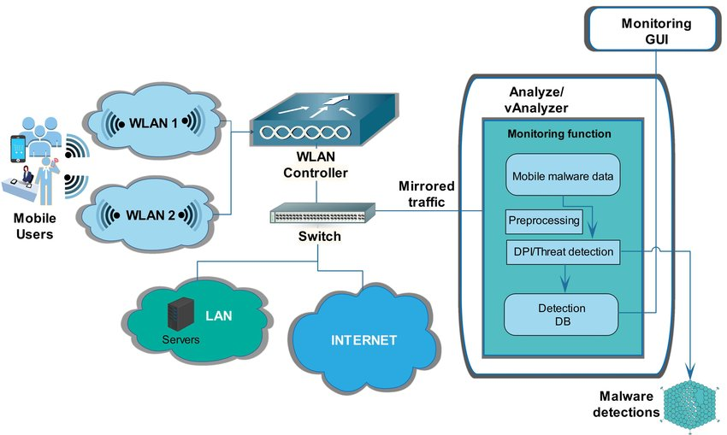
Deep Packet Inspection
https://www.researchgate.net/figure/Deep-Packet-Inspection-DPI-component_fig5_316172895

Slide 17
Deep Packet Inspection
Applications dans une entreprise
  Avant : Protection du périmètre
    Protection contre internet
  Maintenant : Améliore la sécurité à tous les niveaux y compris l’application et l’utilisateur
    Développement des portables dans l’entreprise
    Développement des accès nomades
Applications pour les FAI
  Conformité vis-à-vis des lois
  SLA (Service Level Agreement) et analyse des emails, sites web, P2P
  Ciblage comportemental des systèmes de publicité
Applications pour les gouvernements
  USA : National Security Agency et Narus (Semantic Traffic Analyzer sur des liens 10 Gbits) en collaboration avec AT&T (plus gros fournisseur de services téléphonique et internet xDSL des USA)
  Chine : censure (pornographie, religion, politique)
  Iran : Nokia Siemens Networks qui permet de d’écouter et de bloquer les communications téléphoniques…
  Lybie, France : filiale de Bull (Amnesys) avec les projets GLINT/SMINT/EAGLE
  http://owni.fr/2011/09/07/le-mode-demploi-du-big-brother-libyen/index.html
  La société Qosmos : https://www.franceinter.fr/emissions/a-code-ouvert/a-code-ouvert-18-septembre-2015

Slide 18









Déploiement d'un firewall de nos jours
Firewall matériel (appliances, boîtes noires)
  Plate-forme unique, logiciel pré-installé
  Peut être utilisé pour la prise en charge des petites entreprises ou des filiales disposant, en interne, de faibles ressources informatiques
Firewall logiciel
  Options de déploiement de plate-forme souples
  Peut évoluer en fonction des besoins de l'entreprise

Slide 19
Network Address Translation (NAT)
Les firewalls
  Filtrage de paquets simple
  Relai d’applications
    Proxies applicatifs
    Reverse-proxies
  Filtrage statefull inspection
  Conclusion
NAT (Network Address Translation)
  Introduction par l’exemple
  Implémentation
  NAT statique
  NAT dynamique
  Récapitulatif
Exercices

Slide 20
Définitions
Network Address Translation (NAT), « traduction d'adresse réseau » en français.
Mécanisme qui permet de faire correspondre les adresses IP internes non-unique et souvent non routables d'un domaine vers un ensemble d'adresses externes uniques et routables.
Permet de pallier la carence d'adresses IPv4 sur Internet, le protocole IPv6 dispose d'un espace d'adressage plus important.
La traduction d'adresse est souvent utilisée pour partager une connexion internet.

Slide 21
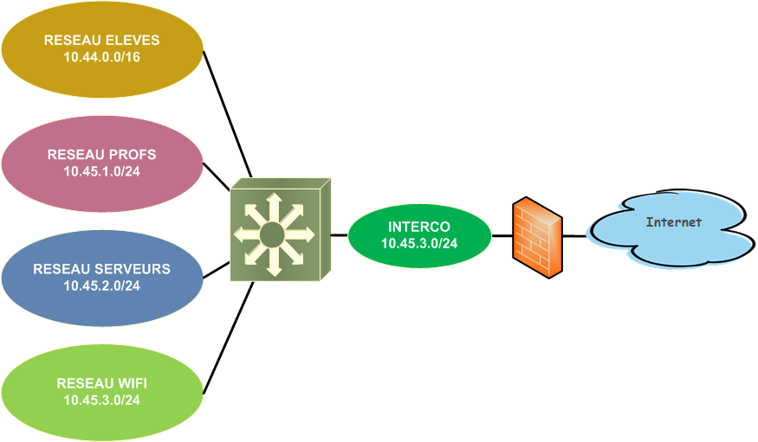
Introduction par l'exemple
Adresses IP possibles
66550
Solution ?
66550 adresses IP publiques ????
Réseaux privés
non-routables sur internet (RFC 1918)
10.0.0.0 - 10.255.255.255 (10/8)
172.16.0.0 - 172.31.255.255 (172.16/12)
192.168.0.0 - 192.168.255.255 (192.168/16)

Slide 22
Introduction par l'exemple
Solution :
Cacher les adresses privées derrières les adresses publiques pour aller vers internet

Slide 23
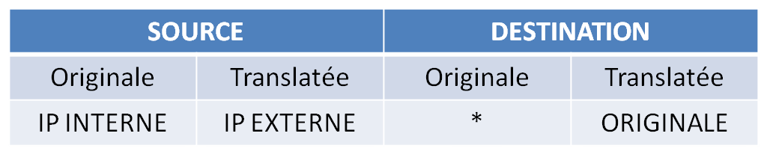
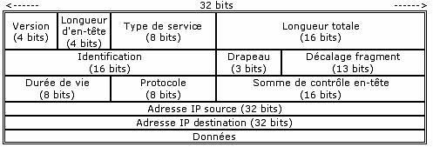
NAT STATIQUE
Table de translation fonctionnant par paire
Quand un paquet traverse l’équipement opérant le NAT, l’adresse IP source du paquet est remplacée dans l’en-tête TCP/IP par l’adresse externe.
2 interfaces réseaux logiques minimum pour le NAT

Slide 24
NAT STATIQUE
Association entre une adresse interne et son homologue externe.
L’équipement maintient une table de nat « un pour un » basé sur l’adresse IP uniquement.
Utilisation principale : accès depuis internet à des serveurs d’un réseau privé.
Le routeur NAT modifie :
  l'adresse source dans l'en-tête IP du paquet pour mettre une adresse valide en sortie vers internet
  l'adresse destination dans l'en-tête IP du paquet pour mettre une adresse valide en sortie vers un réseau privé
3 types de NAT statique :
  NAT Statique Unidirectionnel : traduction des connexions de l'extérieur vers l'intérieur.
  NAT Statique Bidirectionnel : traduction des connexions dans les deux sens.
  NAT Statique PAT : Conjonction d'une NAT Statique Uni ou Bidirectionnelle et d'une transformation du port tcp/udp de destination.

Slide 25
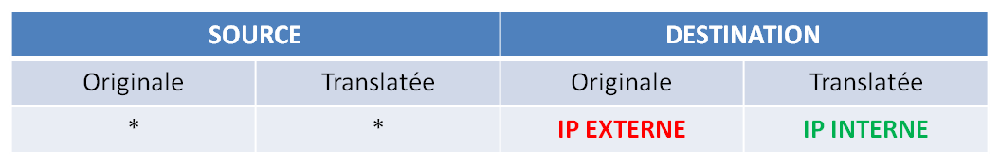
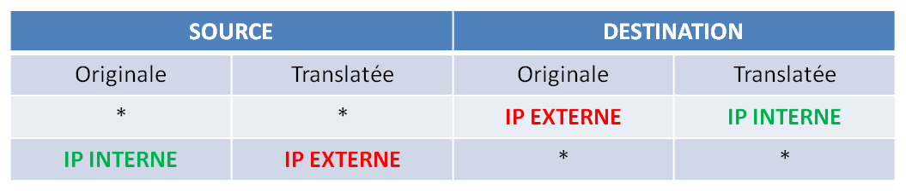
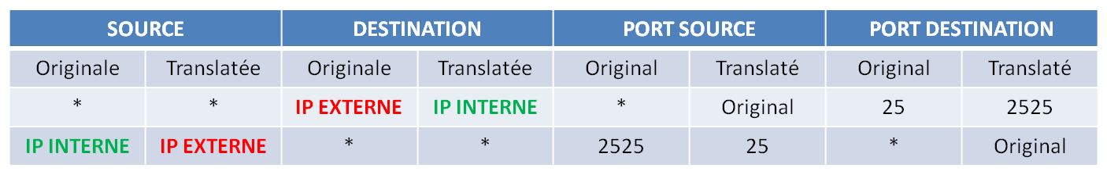
NAT STATIQUE
NAT Statique Bidirectionnelle
NAT Statique PAT

Slide 26
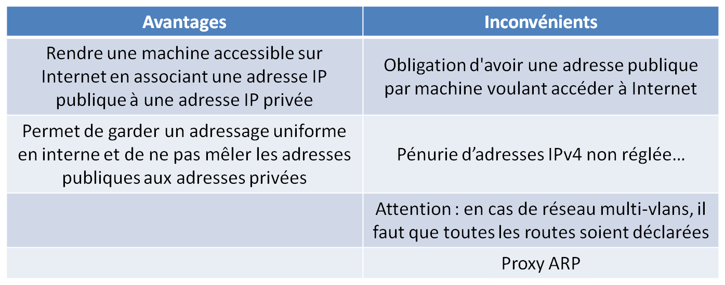
NAT STATIQUE : Avantages / Inconvénients

Slide 27
NAT DYNAMIQUE
Aucune association prédéfinie entre l'IP publique et l'IP privée de la requête qu'il reçoit l’association entre une adresse interne et sa contre-partie externe est créée dynamiquement au moment de l'initiation de la connexion.
Ce sont les numéros de ports qui vont permettre d'identifier la traduction en place : le numéro du port source (celui de la machine interne) va être modifié par le routeur. Il va servir pour identifier la machine interne.
NAT Dynamique PAT (Port Address Translation du port client/source) : les adresses externes sont indifférentes.
Masquerading : seule l'adresse IP du routeur est utilisée comme adresse externe. (sous cas de la Dynamique PAT)

Slide 28
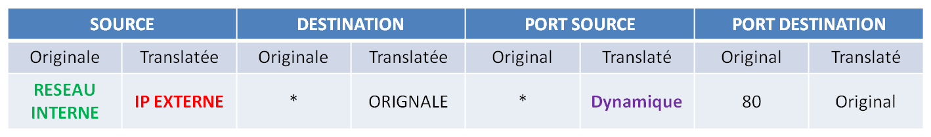
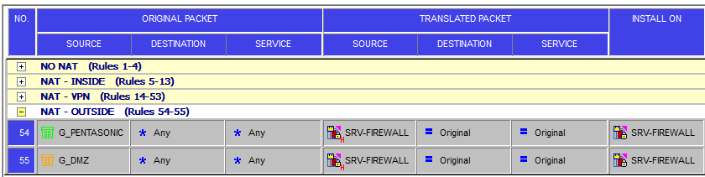
NAT DYNAMIQUE
NAT Dynamique PAT et Masquerading

Slide 29
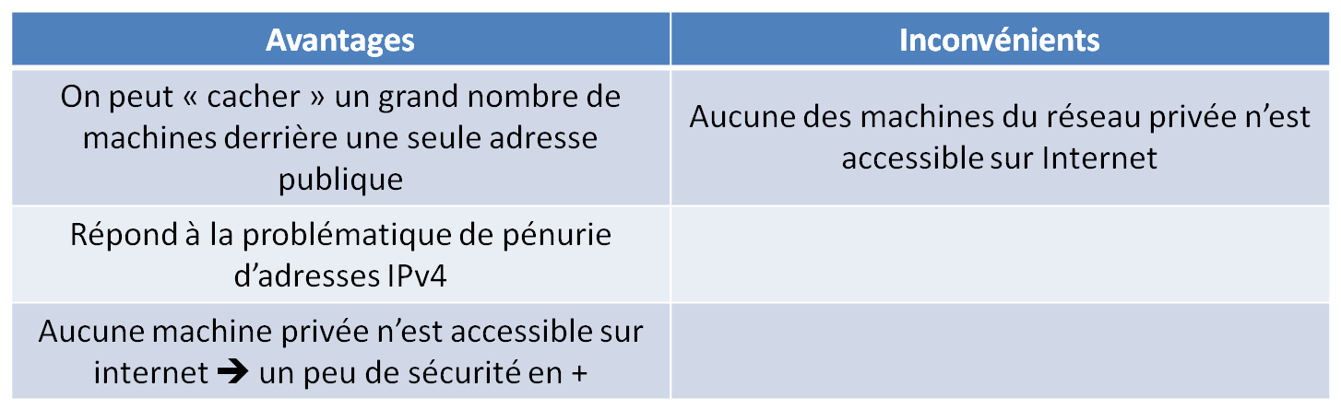
NAT DYNAMIQUE : Avantages / Inconvénients
Certains protocoles supportent très mal le NAT (ftp passif, h323, p2p IRC-DCC, SIP, icmp, traceroute, DNS), pour palier à cela, les routeurs NAT doivent savoir inspecter le contenu des paquets qui les traversent, et remplacer les adresses IP spécifiées par les adresses traduites. Notez que cela implique de recalculer la somme de contrôle et la longueur du paquet.

Slide 30
Double NAT
Technique de double translation d'adresses et de ports :
  Modification des paramètres de destination
  Modification des paramètres de la source
Le NAT cache les adresses internes vis-à-vis de l'extérieur ainsi que les adresses externes vis-à-vis du réseau privé.
Utilité : interconnexion de plusieurs réseaux privés sont interconnectés qui ont des conflits et des collisions entre l’adressage IP des réseaux privés.

Slide 31
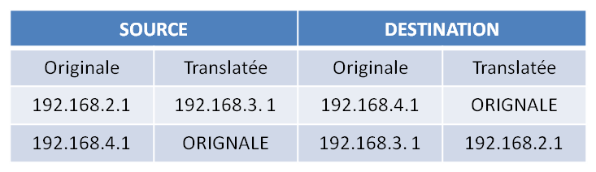
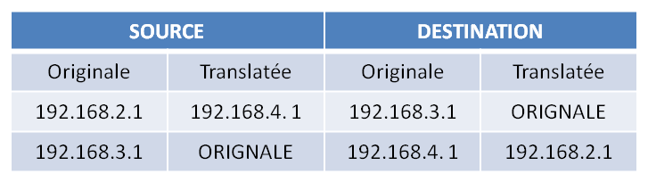
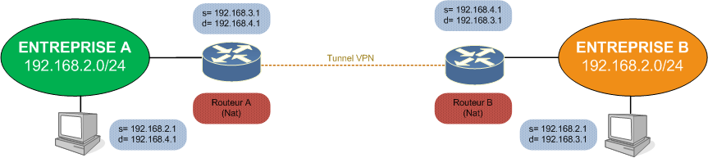
Double NAT : Exemple
Routeur A
Routeur B

Slide 32
NAT : Récapitulatif
Quand utiliser de la NAT statique ?
Pour rendre disponible une machine (service) sur Internet :
  Serveur FTP
  Serveur HTTP
  Serveur SMTP
  …
Quand utiliser de la NAT dynamique ?
Le NAT dynamique permet d'une part de donner un accès à Internet à des machines possédant des adresses privées, et d'autre part d'apporter un petit plus en terme de sécurité.
  Economiser les adresse IP publiques
  Donner un accès à Internet à des machines qui n'ont pas besoin d'être joignables de l'extérieur
  Utilisation : entreprise, domicile…

Slide 33
NAT : Récapitulatif
Quel avenir pour le NAT ? Presque aucun.
  IPV4 est là pour anticiper la pénurie d’adresse IPV4.
  Avec IPV6, l’adressage est sur 128 bits, c’est-à-dire que cela revient à attribuer entre 1.564 et 3.911.873.538.269.506.102 adresses par m² de surface terrestre (océans inclus).
  Matériel désormais compatible IPV6 (routeurs, commutateurs, serveurs, postes de travail, etc.)

Slide 34
Exercices
Les firewalls
  Filtrage de paquets simple
  Relai d’applications
    Proxies applicatifs
    Reverse-proxies
  Filtrage statefull inspection
  Conclusion
NAT (Network Address Translation)
  Introduction par l’exemple
  Implémentation
  NAT statique
  NAT dynamique
  Récapitulatif
Exercices

Slide 35



Exercice 1
Mon serveur web
192.168.1.1
(NAT : 8.8.4.2)
http
INTERNET
192.168.1.254
8.8.4.1
https
Filtrage
Source | Destination | Port source | Port destination | Action
* | * | * | * | DENY
Translation d’adresse
Source |  | Destination |  | Port source |  | Port destination
originale | translatée | originale | translatée | originale | translatée | originale | translatée
<numéro>

Slide 36
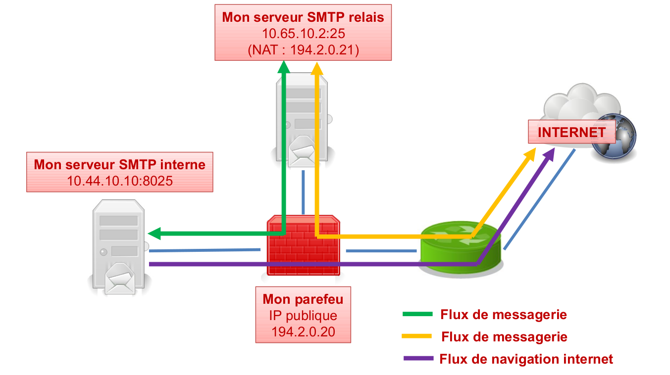
Exercice 2

Slide 37
Exercice 2
Source | Destination | Port source | Port destination | Action
* | * | * | * | DENY
Filtrage
Translation d’adresse
Source |  | Destination |  | Port source |  | Port destination
originale | translatée | originale | translatée | originale | translatée | originale | translatée
<numéro>

